Slide 1
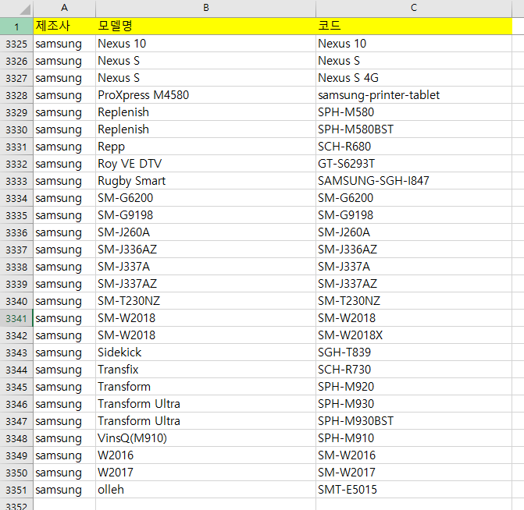
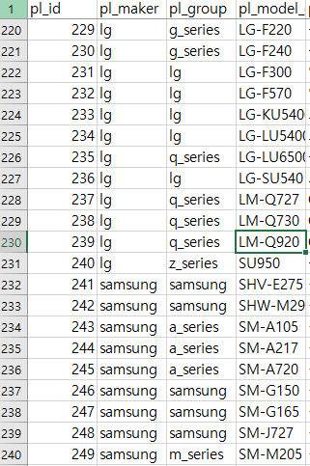
1. 유효한 기종 필터링
약 30여개 추가

Slide 2
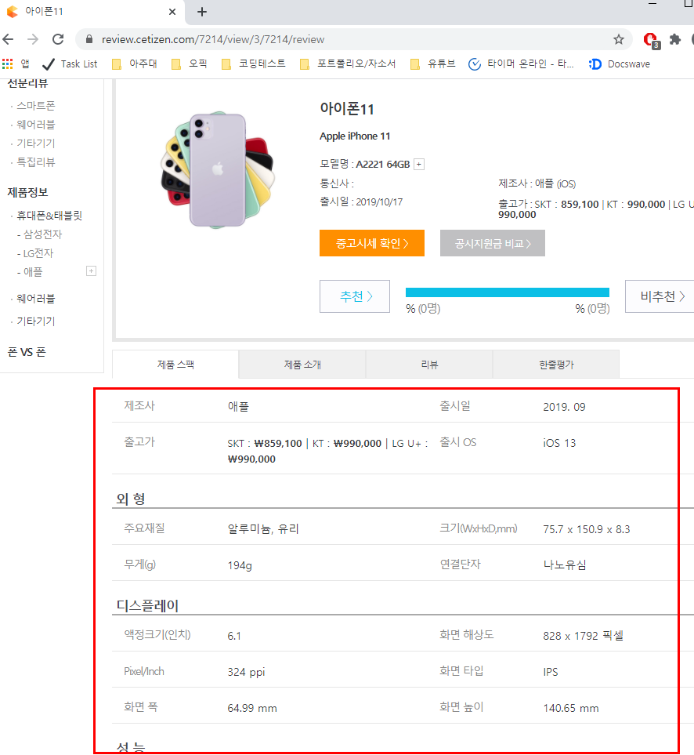
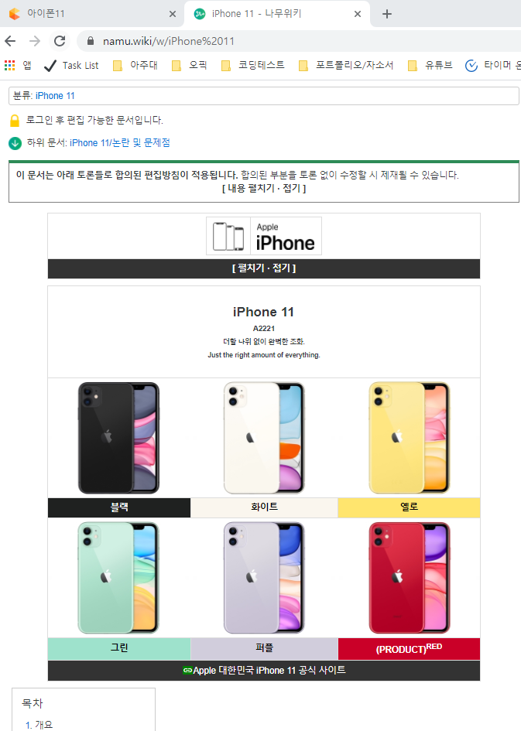
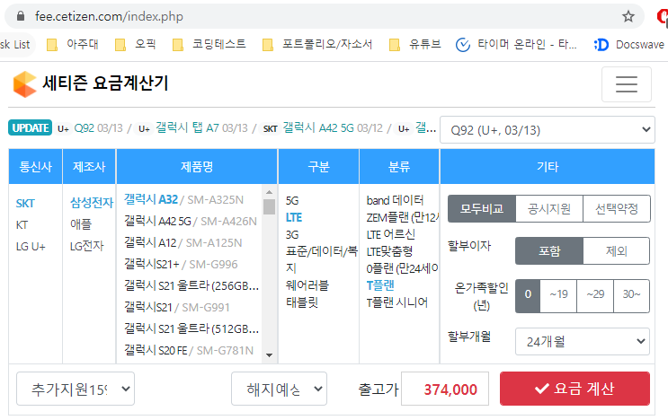
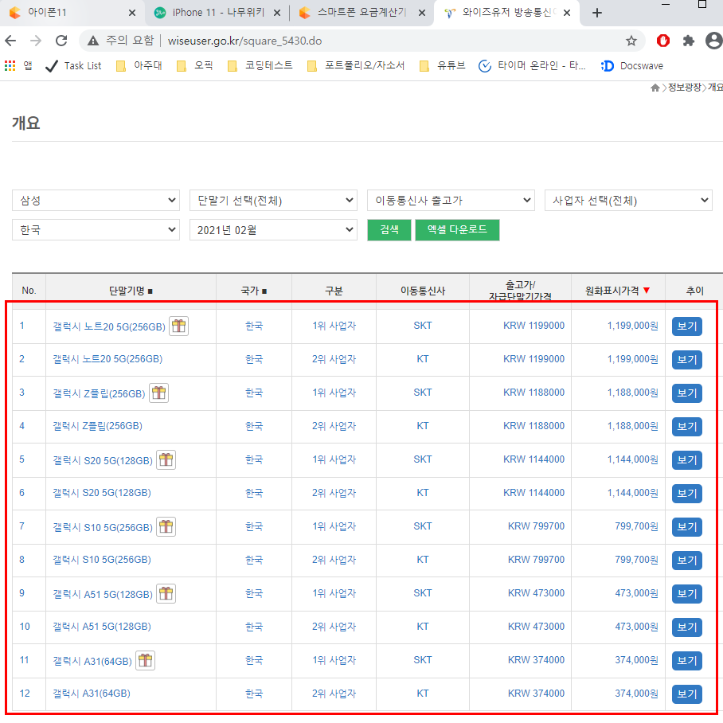
2. 스펙 크롤링
세티즌(크롤링후 csv파일로 변환)
모델한국명,영문명,사이즈, 화면인치, 화면센치, 무게, 배터리용량, 전/후면 카메라해상도
방송통신위원회/세티즌가격표 (크롤링후 수기매칭) 가격
나무위키(csv 파일에 직접입력
색상

Slide 3
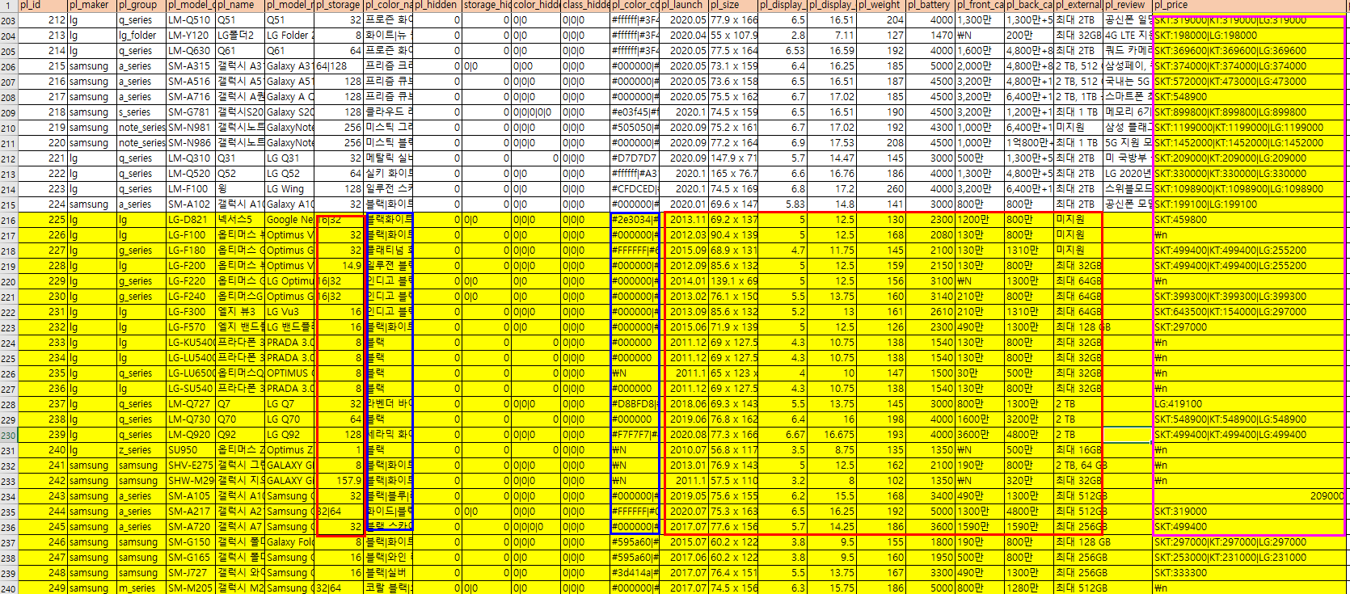

Slide 4
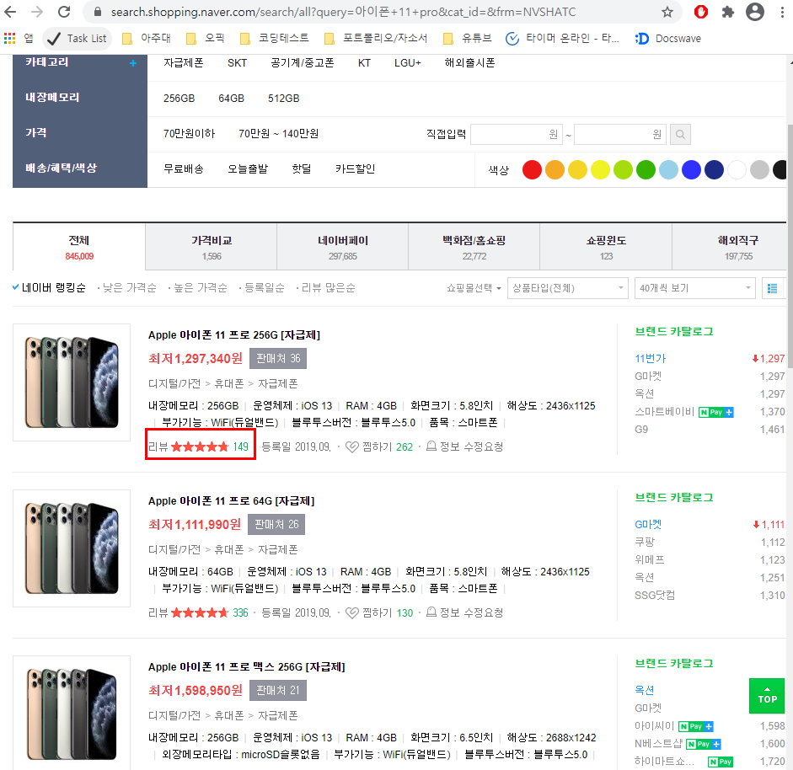
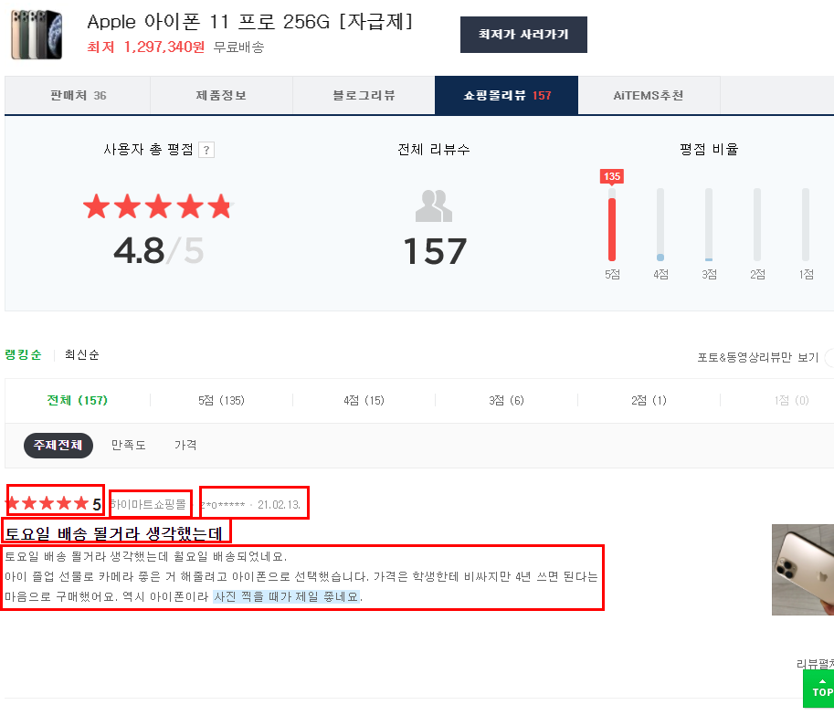
3. 리뷰 크롤링

Slide 5
4. 질문
250개 항목에 대해서 각각 URL을 수기로 확보하는 방법외 에 대안이 존재하는지?
리뷰데이터를 보관하는 방식, 1개를 선정하는방식에 대한 구체한 방법이? (일단 충분히 많이 모으고나서?)
다나와에는 있는 리뷰가 실제 11번가, g마켓에서는 찾아지지 않는데 혹시 찾는 방법에 대한 조언? (카테고리확정, 정렬필터링옵션조정 등은 시도해봄)

Slide 6
